Slide 1



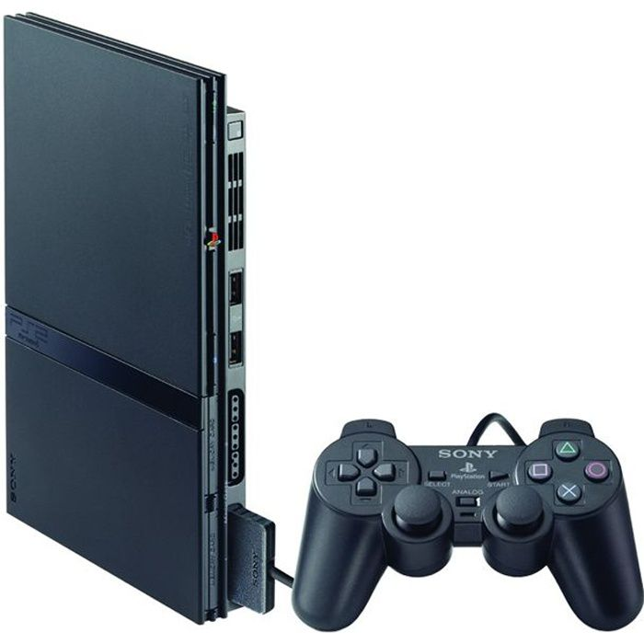
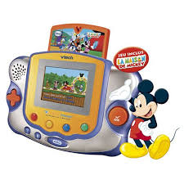


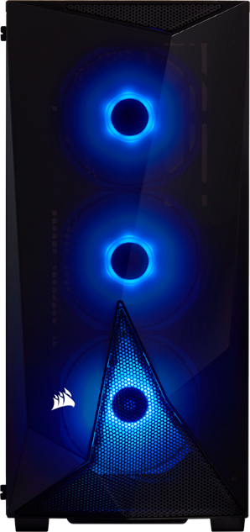

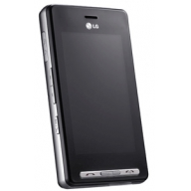



Titouan BRIERRE
My MoodBoard
TD3, TP5
R2.12 – Anglais d’entreprise
06/05/2022
BUT S2
Social Media
Gaming
Programming

